Slide 1
BÀI 11 ĐỒ THỊ TRONG EXCEL
Môn : Tin học văn phòng
Giảng viên : Vũ Thương Huyền
Khoa Công nghệ thông tin – ĐH Thủy Lợi
Email : huyenvt@wru.edu.vn
Bài giảng : http://huyenvt2211.wix.com/khmt#!ms-office/c21td

Slide 2
NỘI DUNG
Giới thiệu các dạng biểu đồ
Các bước tạo biểu đồ
Điều chỉnh biểu đồ

Slide 3
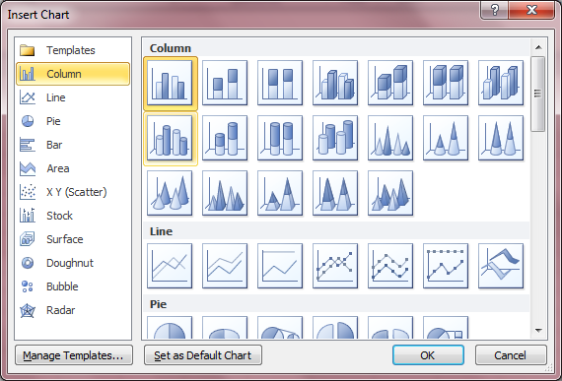
CÁC DẠNG BIỂU ĐỒ
Column
Line
Pie
Bar
Area
XY (Scatter)
Stock
Surface
Doughnut
Bubble
Radar

Slide 4
CÁC BƯỚC TẠO BIỂU ĐỒ
Chọn vùng dữ liệu cho chart
Chọn dạng biểu đồ cần hiển thị
Vào Ribbon Insert → chọn dạng biểu đồ thích hợp trong vùng Chart
Thay đổi các trục dữ liệu nếu cần thiết
Nhấp chuột phải vào vùng chart, chọn Select data
Chọn Switch Row/Column để thay đổi các trục hiển thị

Slide 5
CHỈNH SỬA BIỂU ĐỒ
Thêm tiêu đề
Chọn vùng chart, vào ribbon Layout, chọn Chart Title
Thay đổi lời chú thích
Chọn vùng chart , vào ribbon Layout→ chọn Legend
Thay đổi kích thước các trục
Nhấp chuột phải vào vùng dữ liệu trên các trục, chọn Format Axis

Slide 6
CHỈNH SỬA BIỂU ĐỒ
Sắp xếp lại dữ liệu hiển thị
Chọn vùng dữ liệu
Vào ribbon Data → chọn Sort
Lọc dữ liệu
Chọn vùng dữ liệu
Vào ribbon Data→ chọn Filter
Chọn các cột cần lọc

Slide 7
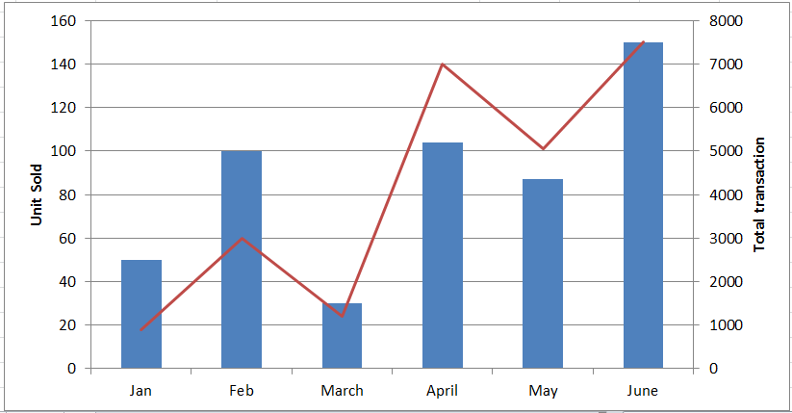
KẾT HỢP NHIỀU BIỂU ĐỒ

